Slide 1
2월 26일 BMS 발표
이준영, 이한준, 오윤식

Slide 2
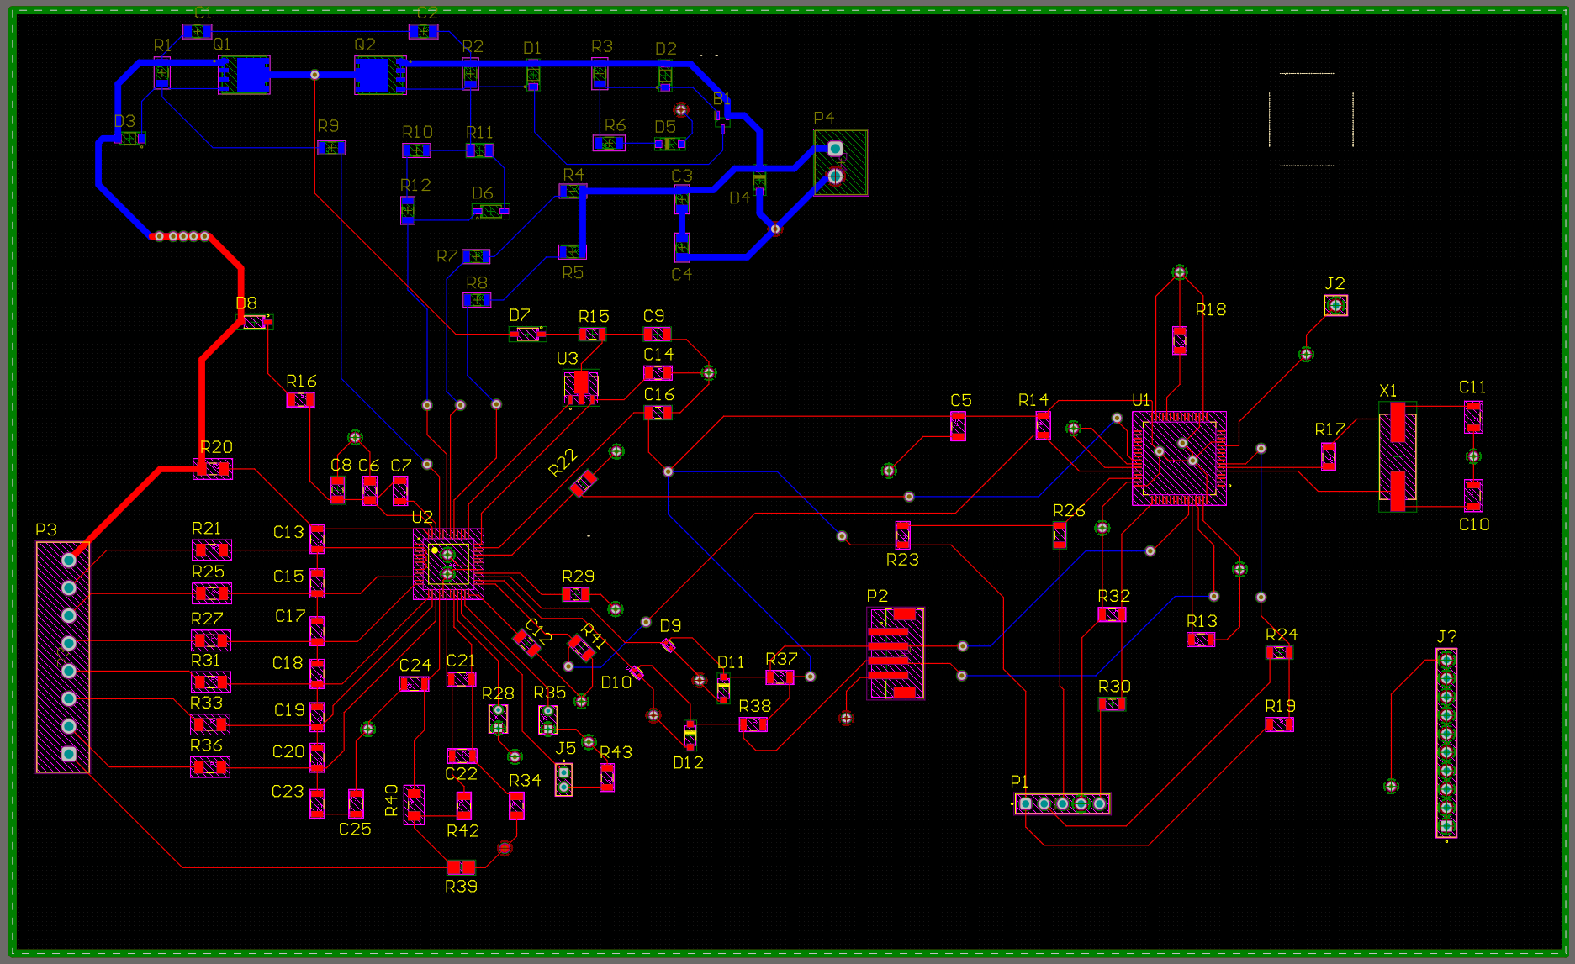
PCB 레이아웃 수정
뒷면에 배치한 부분이므로
겹치게 만들어도 무방함.
따라서 윗부분을 아래로 내려서 배치하였음.

Slide 3
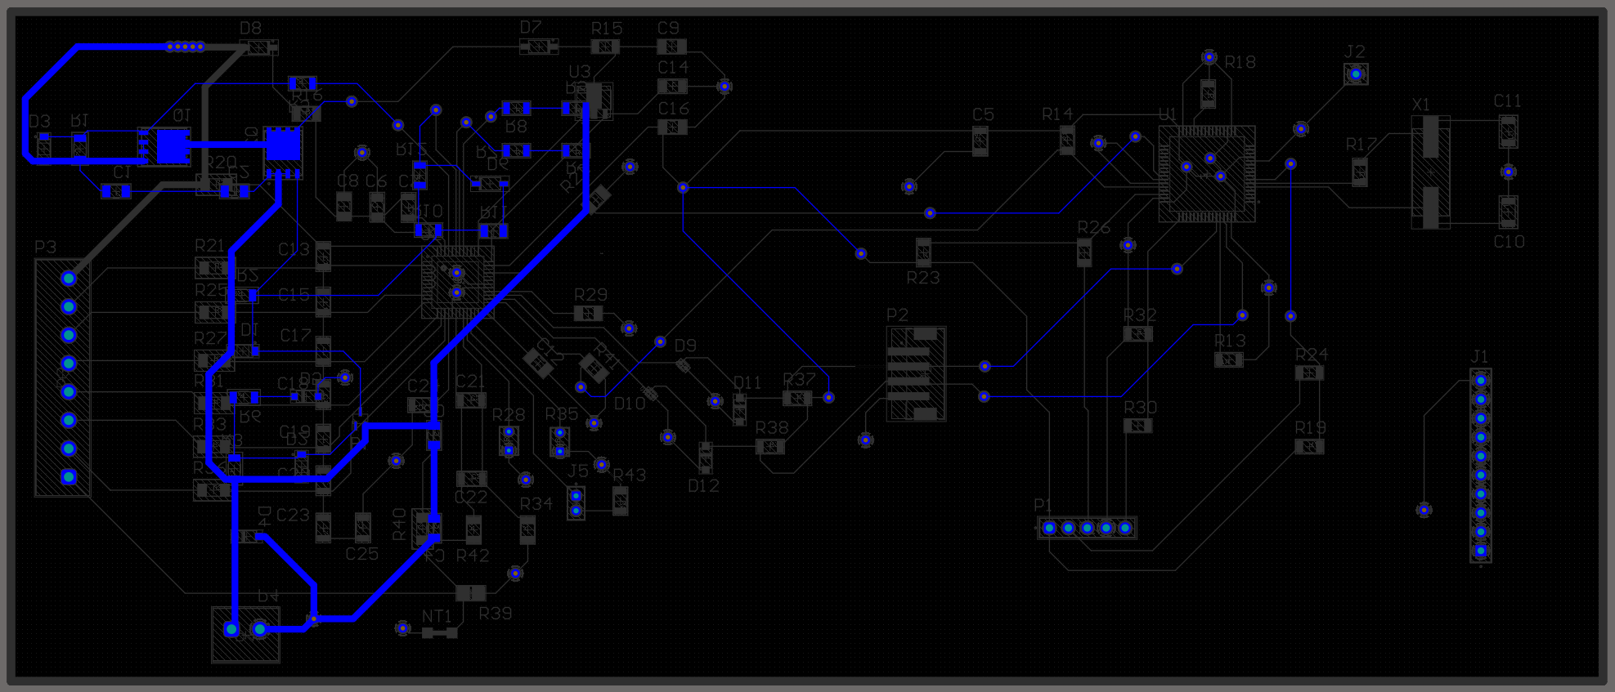
PCB 레이아웃 수정
다음과 같이 새로 배치하였음.
이전과 마찬가지로 대전류가 흐르는 부분은 40mil로 설정.

Slide 4
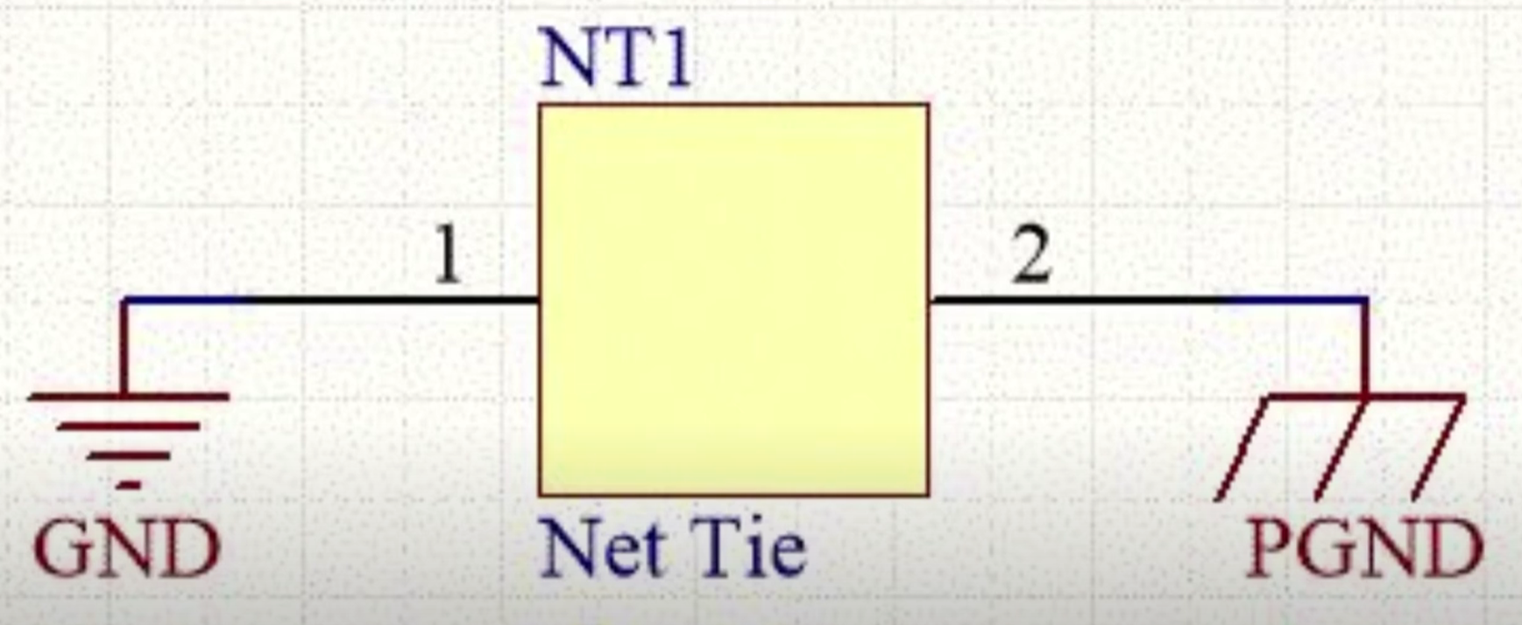
Net Tie
: 이름 그대로 서로 다른 net 2개를 묶어주는 역할임.
PCB에서는 서로 다른 Net를
직접 연결하면 DRC 오류가 발생.
Net Tie를 추가하여
전기적으로 연결하면서도
서로 다른 Net으로 유지하여 DRC 오류 방지 가능.
(사용 목적)
Altium에서 PCB 레이아웃을 할 때, DRC 오류 방지 가능.
GND 분리 및 특정 지점에서 연결할 때 사용. (주요 목적)
노이즈 방지를 위해 GND와 PGND를 서로 분리 했었음.
하지만 결국 두 그라운드를 연결해야 하는데,
이 때 하나로 이어주는 역할 수행.
(출처)
https://www.youtube.com/watch?v=fXSEbT7MPdQ
https://www.youtube.com/watch?v=MgbO0iysi6I&t=54s

Slide 5
Net Tie
(사용 목적)
Altium에서 PCB 레이아웃을 할 때, DRC 오류 방지 가능.
GND 분리 및 특정 지점에서 연결할 때 사용. (주요 목적)
GND
NET
TIE
노이즈 방지를 위해 GND와 PGND를 서로 분리 했었음.
하지만 결국 두 그라운드를 연결해야 하는데,
이 때 하나로 이어주는 역할 수행.
PGND
즉, 이런 느낌으로 노이즈를 최소화하는 방식으로 사용.
BMS회로에서는 배터리의 (-)극에 주로 Net-Tie를 배치.
실제로 Datasheet 상에서도 그렇게 배치한 것을 확인.

Slide 6
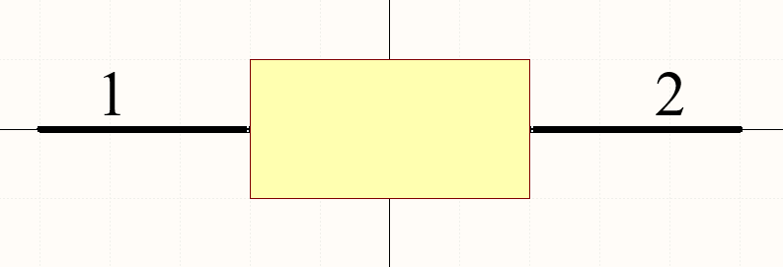
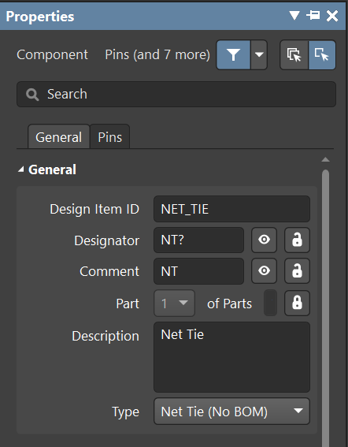
Net Tie 추가 방법 (Symbol 제작)
1. 일단 Schematic Library 파일을 생성하여 아래와 같이 Symbol을 제작한다.
2. 만든 symbol의 Properties를 수정한다.
- General tab에서 수정
- Type을 Net Tie(NO BOM)으로 설정.
(부품으로는 사용하지 않는다는 의미)

Slide 7
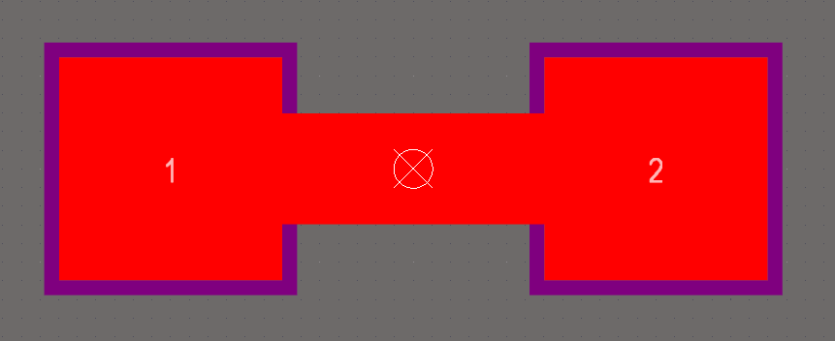
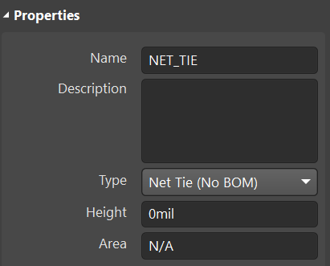
Net Tie 추가 방법 (Footprint 제작)
1. 일단 PCB Library 파일을 생성하여 아래와 같이 footprint를 제작한다.
2. 만든 footprint의 Properties를 수정한다.
- Type을 Net Tie(NO BOM)으로 설정.
(부품으로는 사용하지 않는다는 의미)

Slide 8
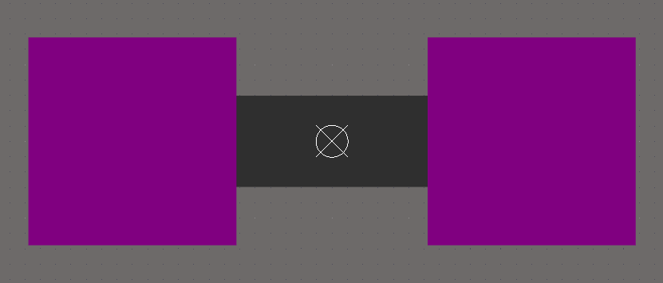
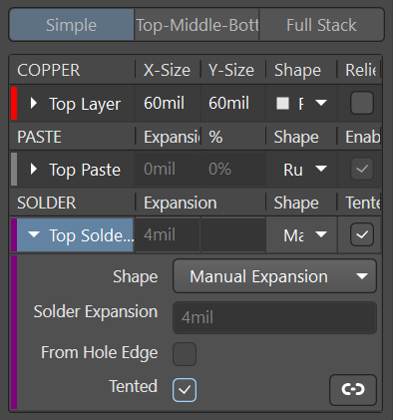
Net Tie 추가 방법 (Footprint 제작)
3. 만든 Footprint에서 Top solder 화면을 보면 아래와 같음.
보라색 부분이 우리가 PCB판을 받았을 때 납땜이 가능한 부분임.
그런데, Net-Tie는 이 기능이
필요 없으므로 이 부분을 제거 해야함.
4. Footprint의 properties에서 top solder 부분의 설정을 다음과 같이 바꾼다.
- Manual Expansion을 누르고 Tented 설정.

Slide 9
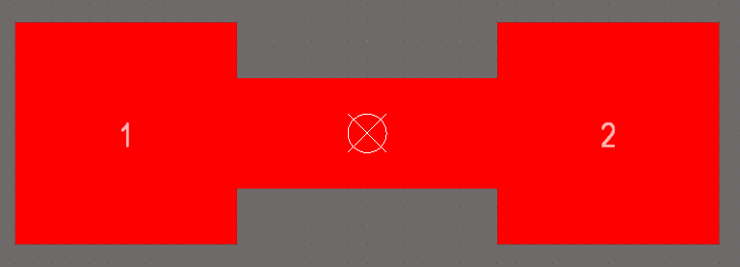
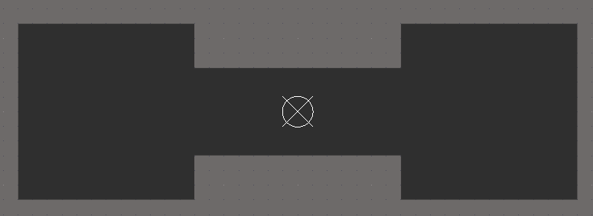
Net Tie 추가 방법 (Footprint 제작)
"Tented"를 선택하면 Solder Mask가 해당 영역을 덮어서 납땜이 불가능하도록 함.
즉, PCB 맨 윗면에서 안보이게 할 수 있음.
Tented 설정하면 아래와 같이 변함.
(Top Layer)
(Top Solder Layer)

Slide 10
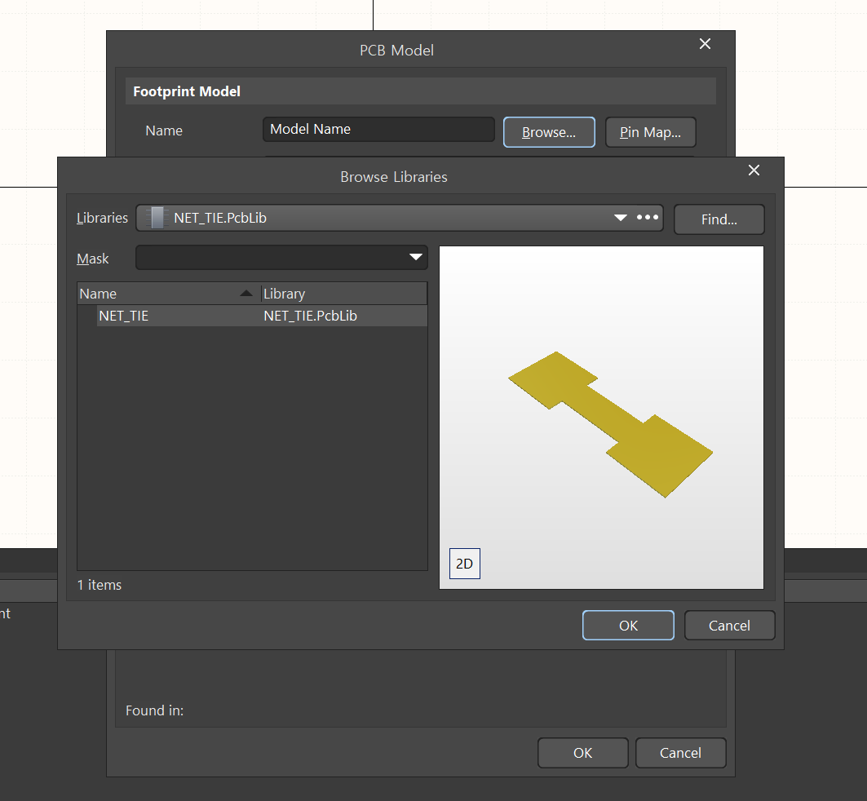
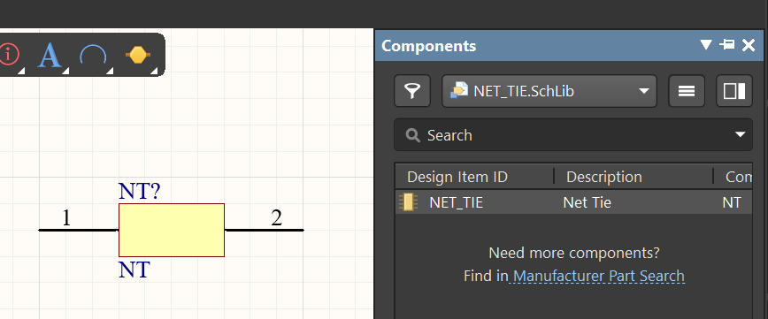
Net Tie 추가 방법 (종합)
1. Symbol 파일에서 만든 Footprint를 선택하여 지정.
2. 내 Components에서 꺼내서 사용 가능.

Slide 11
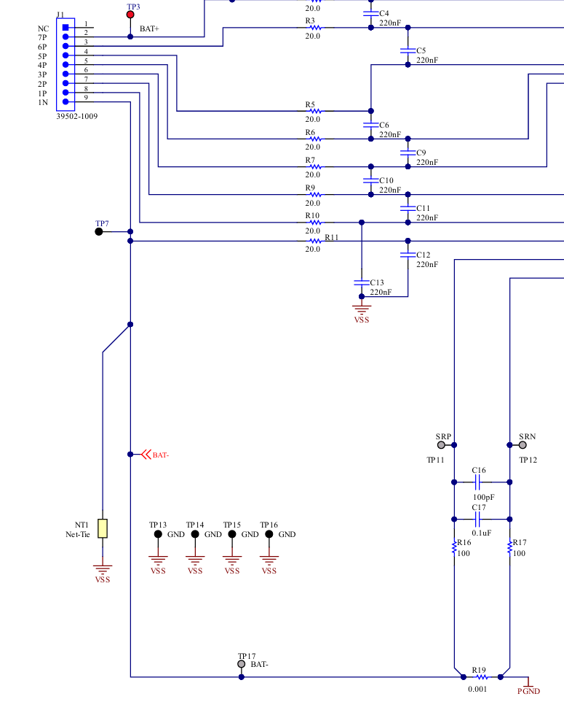
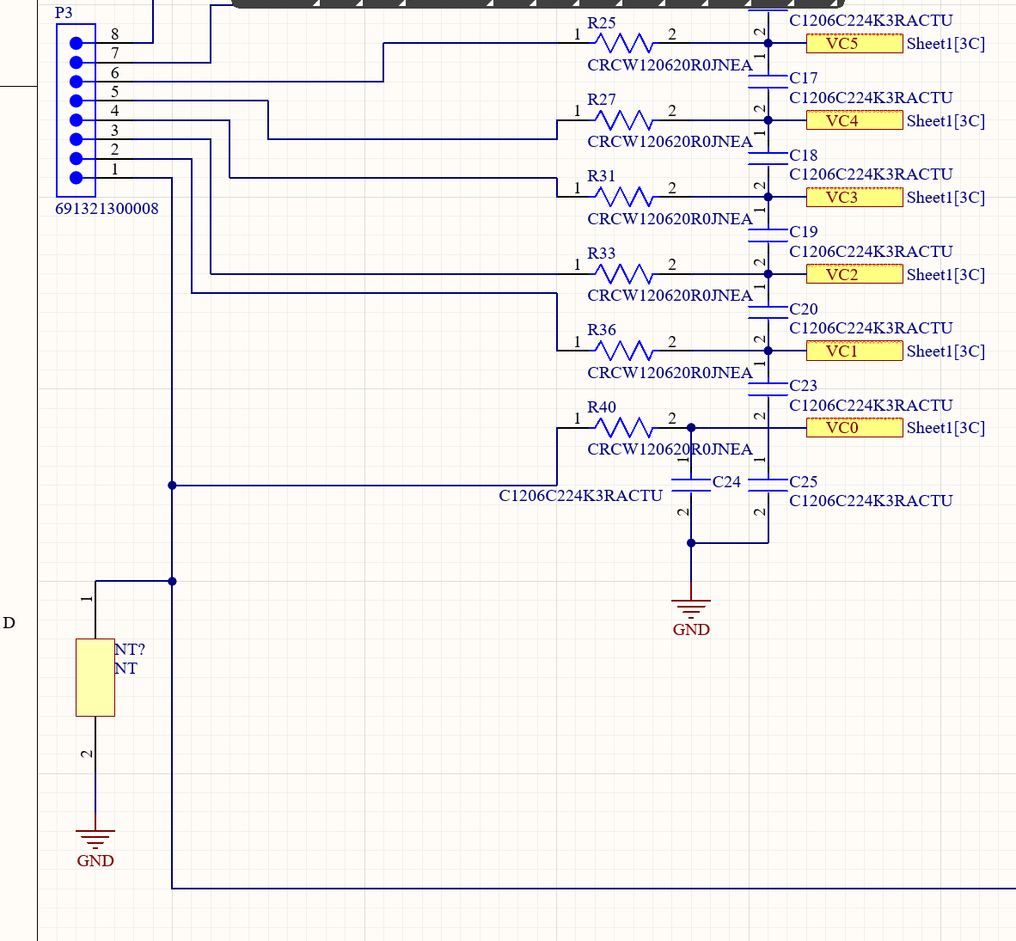
Net Tie
배터리 팩의
(-)극에 Net tie를 배치하는 모습
우리가 만든 Schematic
Datasheet에 있는 Schematic

Slide 12
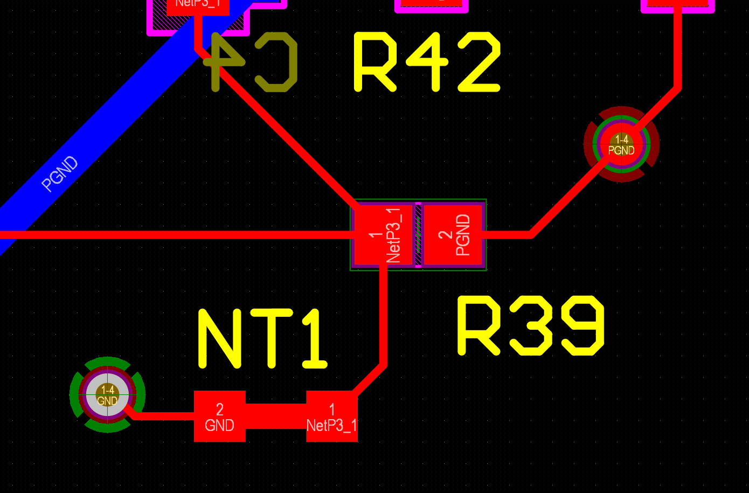
Net Tie
0.001옴으로 이 또한 노이즈 제거용
PCB 레이아웃에 추가한 모습
우리가 만든 Schematic

